Slide 1
ระบบจูเกะซ์ร้าน KPP (Yum Jukebox)
ระบบจูเกะซ์สำหรับร้านกาแฟ — โครงงานภาคเรียน
https://yumpakjure.onrender.com/<br/>สุภวัฒน์ จันไพจิตร | 671320101

Slide 2
ปัญหาที่ต้องการแก้ไข
• ลูกค้าต้องเดินมาที่เคาน์เตอร์เพื่อขอเพลง ทำให้คิวช้า
• เครื่องจูเกะซ์ทั่วไปมีเพลงให้เลือกน้อยและปรับรายการไม่ได้
• เจ้าของร้านไม่รู้ว่าลูกค้าชอบเพลงอะไร
เป้าหมาย: ให้ลูกค้าขอเพลงได้เองจากโทรศัพท์ และให้เจ้าของร้านเห็นความนิยมเป็นกราฟ

Slide 3
บทบาทผู้ใช้และสิทธิ์
• admin — จัดการผู้ใช้ แนวเพลง แท็ก ดูแดชบอร์ด ส่งออกข้อมูล
• staff — จัดการคิวเพลงและเพลย์ลิสต์
• customer — ขอเพลง จัดการเพลย์ลิสต์ของตน
• ควบคุมสิทธิ์ด้วยมัฤติศาสตร์ role_required ที่ฝั่งเซิร์ฟเวอร์

Slide 4
สถาปัตยกรรมระบบ
• Django 6.0.6 + Gunicorn 2 workers + WhiteNoise
• โมเดล -> ฟอร์ม -> วิว -> เทมเพลต (Tailwind CSS)
• ฐานข้อมูล SQLite รองรับการสลับเป็นฐานข้อมูลภายนอกผ่าน DATABASE_URL
• ส่วนติดต่อกับหน้าเว็บผ่าน REST API 26 เส้นทางใต้ /api/

Slide 5
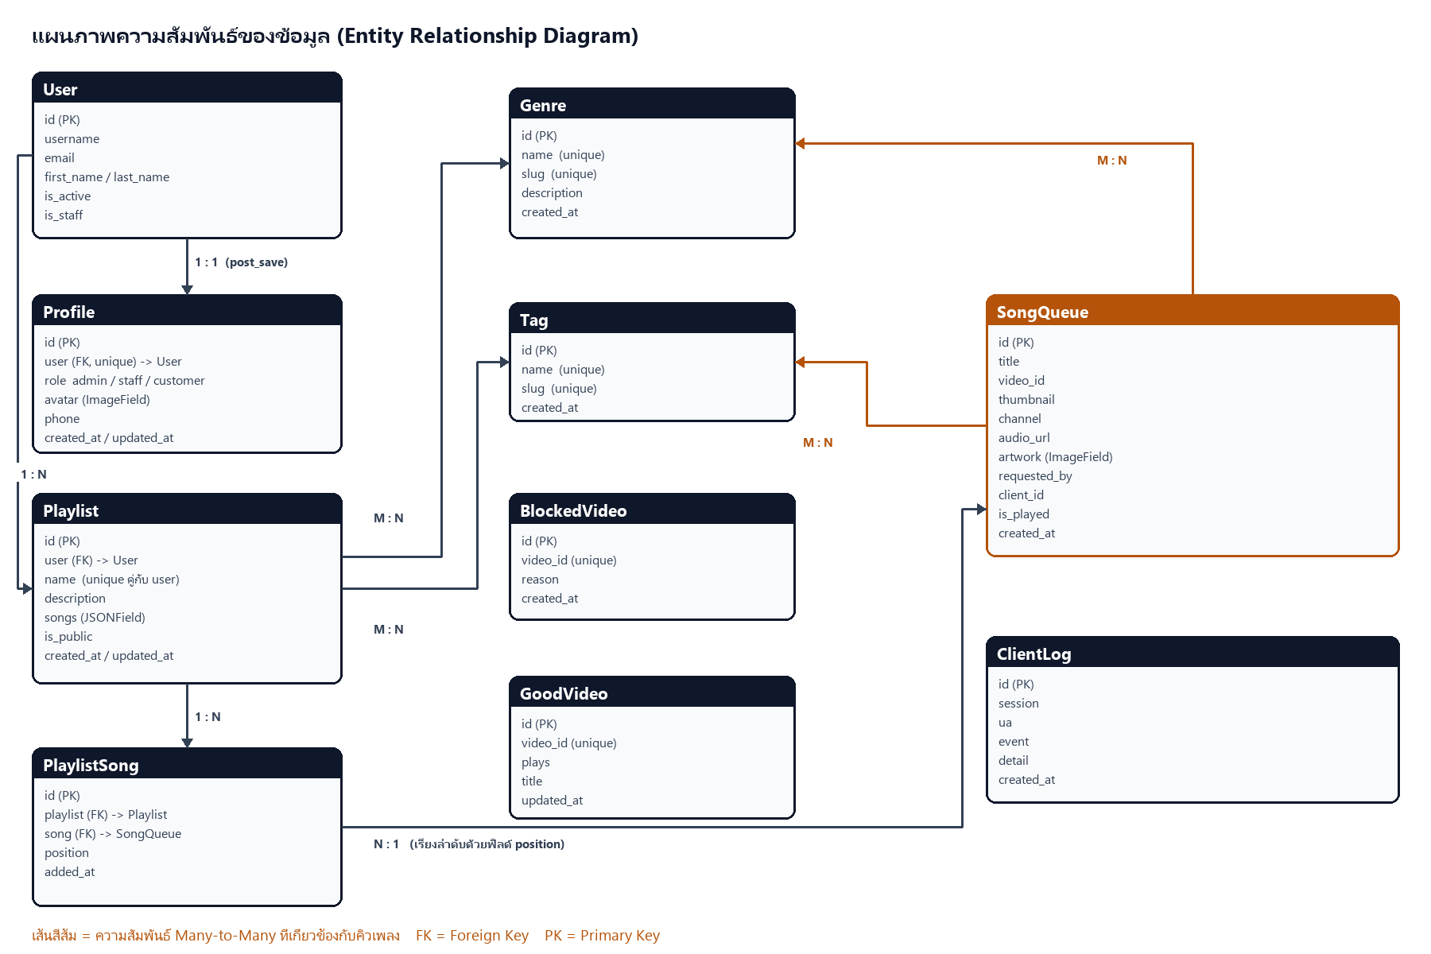
แบบจำลองข้อมูล (ER Diagram)

Slide 6
โมเดลหลัก 9 โมเดล
• One-to-One: Profile.user -> User (สร้างอัตโนมัติด้วยสัญญาณ post_save)
• One-to-Many: Playlist.user -> User, SongQueue.requested_by
• Many-to-Many: Playlist/SongQueue -> Genre และ Tag
• Many-to-Many ผ่านตารางกลาง: Playlist <-> SongQueue ผ่าน PlaylistSong (มีฟิลด์ position)

Slide 7
การยืนยันตัวตนและการควบคุมสิทธิ์
• RegisterForm สืบทอด UserCreationForm พร้อมตรวจอีเมลซ้ำและเบอร์โทร
• สัญญาณ post_save สร้าง Profile บทบาท customer ให้ทุกคนใหม่
• role_required ตรวจบทบาทซ้ำที่เซิร์ฟเวอร์ ไม่ใช่ซ่อนปุ่มอย่างเดียว

Slide 8
CRUD และการจัดการคิวเพลง
• CRUD 5 กลุ่ม: ผู้ใช้ แนวเพลง แท็ก เพลย์ลิสต์ คิวเพลง
• เพิ่มเพลงต่อคิวหรือต่อหน้า ย้ายลำดับ ทำเครื่องหมายว่าเล่นแล้ว ล้างคิว
• เพลย์ลิสต์เก็บลำดับเพลงด้วยฟิลด์ position ในตาราง PlaylistSong

Slide 9
การค้นหาผ่าน YouTube Data API v3
• ส่ง regionCode=TH และ videoCategoryId=10 เพื่อให้ได้เฉพาะเพลงในไทย
• videoEmbeddable=true กรองเฉพาะวิดีโอที่ฝังในหน้าเว็บได้
• รองรับคีย์หลายตัวและสลับคีย์อัตโนมัติเมื่อโควตาหมด
• กรองซ้ำฝั่งเซิร์ฟเวอร์: วิดีโอที่ถูกบล็อก ชื่อที่ดูเป็น AI และคลิปที่ไม่ใช่เพลง

Slide 10
อัปโหลดไฟล์และการแบ่งหน้า
• Profile.avatar และ SongQueue.artwork เป็นภาพที่อัปโหลดได้
• ตรวจขนาดไม่เกิน 2 MB ชนิดไฟล์ JPEG/PNG/WebP และความกว้างสูงไม่เกิน 1000 พิกเซล
• Paginator หน้าละ 20 รายการ พร้อมช่องค้นหาและตัวกรองที่ผู้ใช้ แนวเพลง และแท็ก

Slide 11
REST API 26 เส้นทาง
• /api/search/ /api/suggest/ /api/hits/ — ค้นหาและเติมคำแนะนำ
• /api/add/ /api/add-front/ /api/queue/ /api/queue/move/ — จัดการคิว
• /api/played/<id>/ /api/clear/ /api/duration/ — สถานะเพลง
• /api/playlists/ /api/my-songs/ /api/dashboard/stats/ /api/clientlog/

Slide 12
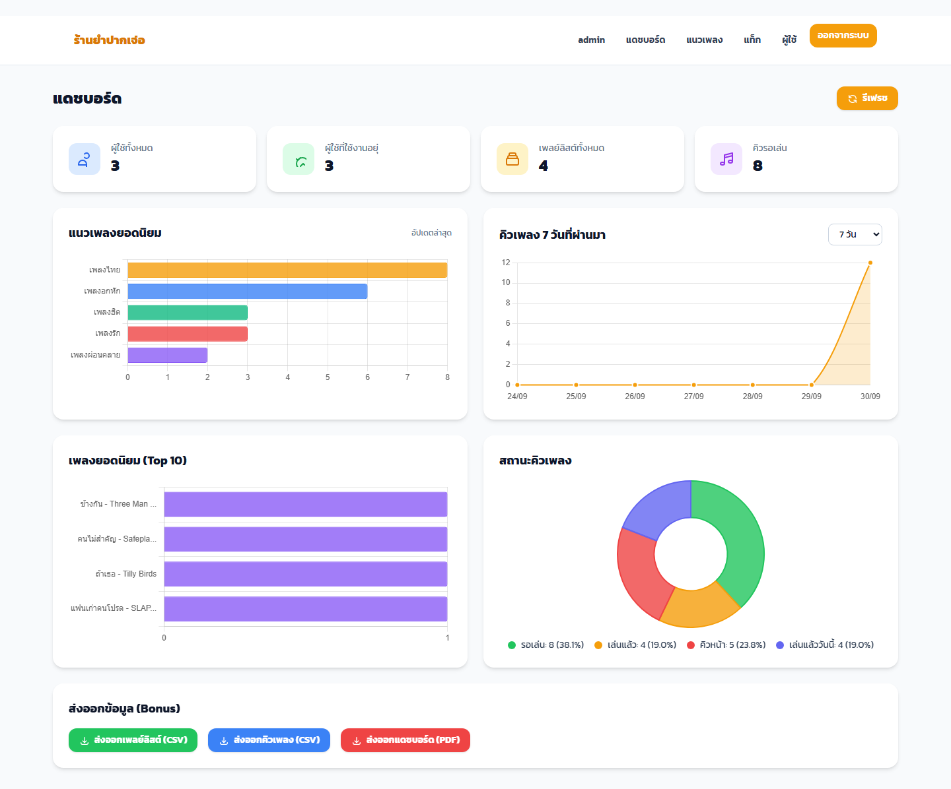
แดชบอร์ดและกราฟ
การ์ดสรุป 4 ใบ และกราฟ 4 กราฟ คำนวณจากฐานข้อมูลฝั่งเซิร์ฟเวอร์

Slide 13
ผลการทดสอบ
• ชุดทดสอบอัตโนมัติ 247 เคส แยก 9 โมดูล ผ่านทั้งหมด
• ครอบคลุมเส้นทางหลัก บัญชีทดสอบ การตั้งค่า production เมนูตามบทบาท XSS สื่อ แดชบอร์ด และสัญญาณ
• ทดสอบด้วยมืออีก 20 กรณี ตั้งแต่สมัครสมาชิกจนถึงการส่งออกข้อมูล
คำสั่งรัน: python manage.py test -> Ran 247 tests ... OK

Slide 14
ข้อจำกัดที่ทราบ
• ฐานข้อมูล SQLite บนดิสก์ชั่วคราว — ข้อมูลหายทุกครั้งที่ deploy ใหม่
• SECRET_KEY เป็นค่าสำรองในโค้ด ต้องตั้งเป็นตัวแปรสภาพแวดล้อม
• iOS และ Safari เล่นไม่ได้ในบางเครื่อง (Error 153) มีโหมด ?noapi=1 เป็นทางเลี่ยง
• ไฟล์ที่อัปโหลดบน Render ไม่คงอยู่ข้ามการ deploy
• ปุ่มส่งออก PDF บนแดชบอร์ดยังไม่ได้เชื่อมต่อ

Slide 15
ภาคผนวก
เว็บไซต์: https://yumpakjure.onrender.com/
รหัสคิวอาร์โค้ด: https://yumpakjure.onrender.com/qr.png
GitHub: https://github.com/tlemtv098-dotcom/YumparkjureQRsong
บัญชีทดสอบ: admin / 12345678 · staff / 12345678 · customer / 12345678
ขอบคุณครับ / ขอบคุณค่ะ

